Slide 1
今どきの
トランス脂肪酸の話し
2024年11月
日本マーガリン工業会

Slide 2
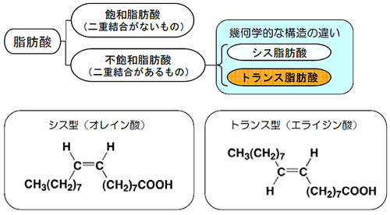
トランス脂肪酸はどうやって生成される、どんなリスクがあるの？
食品３大栄養素の一つである脂質を構成する成分です。脂肪酸は、 大きく分けて２種類。飽和脂肪酸と不飽和脂肪酸があります。
トランス脂肪酸（トランス型の2重結合をもつ不飽和脂肪酸）は、
主に、次の３つの過程から生成されます。
① 植物油等を食用に供するため、精製工程で高温に加熱され生成
② 植物油等に水素を添加し、固体化する過程で生成 *１
③ 自然界で、牛（反芻動物）などの第一胃内においてバクテリア
により生成（乳、脂肪、肉などに少量含まれます）
トランス脂肪酸は、ほとんど全ての油脂製品に入っており、摂りすぎると、 冠動脈性心疾患等の生活習慣病のリスクが高まります。
*１ 部分水素添加油脂は、不飽和脂肪酸の反応部位の一部に対して水素添加を行った油脂のことで、水素添加の程度を変えることで、油脂の融点や流動性、柔らかさなどの性質を調整できますが、この過程で、トランス脂肪酸が生成されます。
（出典）農林水産省：トランス脂肪酸

Slide 3
世界におけるトランス脂肪酸の取り扱い、規制は？
WHOが推奨する規制措置を導入している国
2003年には、WHOは、心臓疾患等の生活習慣病の予防のために、トランス脂肪酸の摂取量を、総エネルギー摂取量の１％に相当する量より少なくすることを勧告。＊1
2018年には、WHOは、摂取量目標に加え、加工食品を製造するときに
できるトランス脂肪酸を減らすための行動計画（REPLACE)を公表。*２
近年、WHOの取組により、規制の導入が進展している。*３
①加工食品中の飽和脂肪酸やトランス脂肪酸の含有濃度の表示の義務
②部分水素添加油脂の食品への使用規制
③食用油脂中のトランス脂肪酸濃度の上限値の設定
（出典）Countdown to 2023: WHO 5-year milestone report on global trans fat elimination 2023
*１ https://www.who.int/publications/i/item/924120916X
*２ https://www.who.int/news/item/14-05-2018-who-plan-to-eliminate-industrially-produced-trans-fatty-acids-from-global-food-supply
*３ https://gifna.who.int/

Slide 4
日本でトランス脂肪酸の規制がないのは何故？
～日本でも平成20年（2008年）頃からたくさん議論が行われました。～
平成17年～19年（2005年から2007年）に、農林水産省が、日本人のトランス脂肪酸の摂取量を推定するための調査を実施。
平成24年3月（2012年）には、食品安全委員会は、農林水産省の調査結果を基に、日本人のための トランス脂肪酸の健康影響評価を実施。*１
（健康影響評価の結論）
トランス脂肪酸の摂取量について、「日本人の大部分が、WHOの勧告基準である総摂取エネルギー比１％未満であり、また、健康への影響を評価できるレベルを下回っていることから、通常の食生活では健康への影響は小さいと考えられる」と
結論づけています。*２
よって、現在日本ではトランス脂肪酸の食事における摂取量目標は定められず、個々の食品における表示義務などの規制も行われていません。
＊1 https://www.maff.go.jp/j/syouan/seisaku/trans_fat/t_torikumi/index.html
*２ https://www.fsc.go.jp/osirase/trans_fat.html

Slide 5
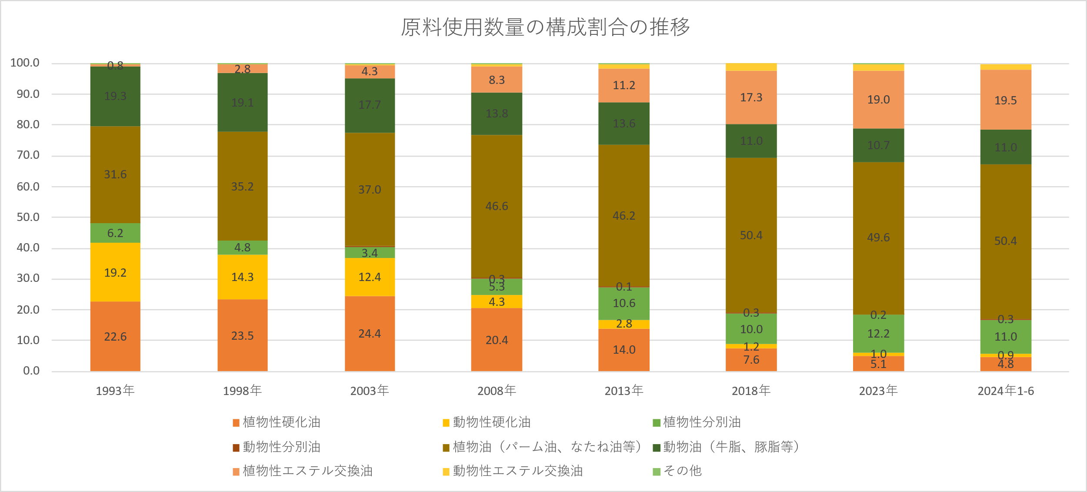
規制がなくても、食品メーカーは自主的にトランス脂肪酸の低減努力を続けています。
食品メーカーは、自主的に、マーガリン等の製造に使う原料油について、トランス脂肪酸を多く含む食用硬化油（部分水素添加油脂）から 植物油（常温で固体のパーム油、分別油等）やトランス脂肪酸を生成しないエステル交換油に変更しています。
単位：％
（出典）日本マーガリン工業会調べ：https://j-margarine.com/wordpress/wp-content/uploads/2024/08/materials_r6_01-06.pdf

Slide 6
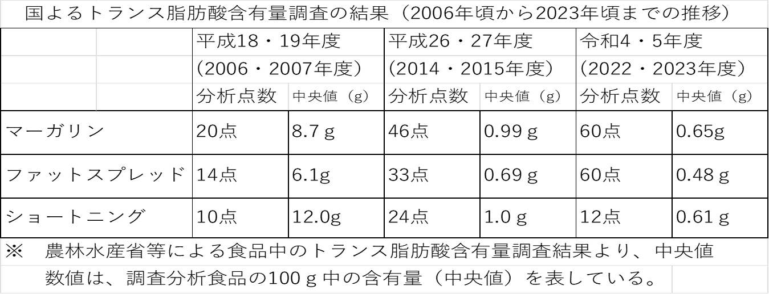
マーガリン等に含まれるトランス脂肪酸含有量の昔と今
食品メーカーの低減努力の下で、トランス脂肪酸の含有量は、昔のマーガリンの（2006年当時）の約１３分の１、 食パン1食あたりのマーガリンをぬる量を10gとすると、0.07ｇになっています。
これは、ＷＨＯが推奨する総摂取エネルギー比1.0％未満（トランス脂肪酸1日当たりの摂取量は約２ｇに相当）に対し、0.035％で、勧告基準の約28分の１まで低下しています。
何故、ゼロにならないの？
農林水産省の調査結果：https://www.maff.go.jp/j/syouan/seisaku/trans_fat/t_kihon/content.html
※ ゼロにならないのは、原料油に含まれる微量のトランス脂肪酸（食用に供するため精製工程で高温に加熱した際に生成）や乳由来の天然のトランス脂肪酸が含まれているためです。

Slide 7
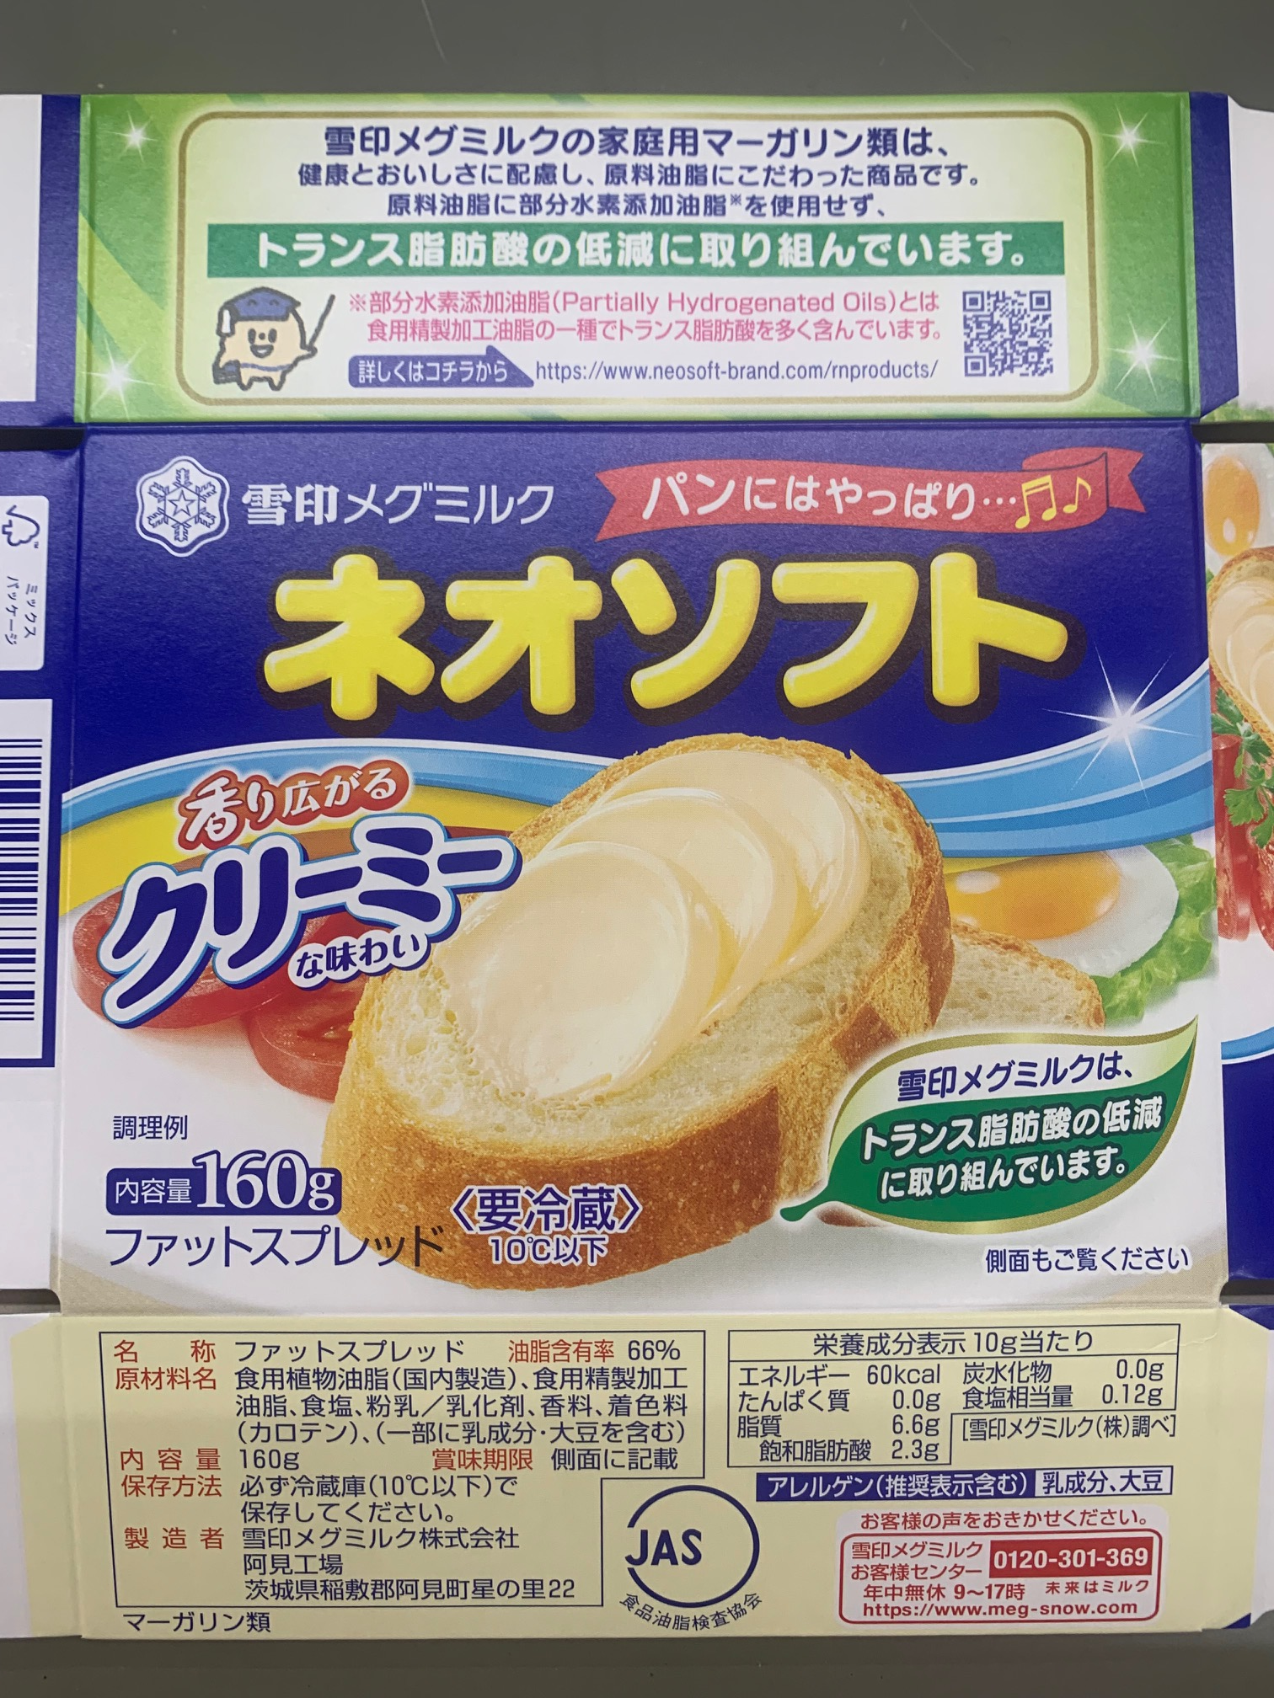
マーガリン、ファットスプレッドのこんな表示は見たことがありますか？
消費者の方への情報提供として、多くのマーガリン類の製品に、トランス脂肪酸の低減に取り組んでいます と表示しています。
また、製品パッケージには、このような情報も表示しています。
① 原料油脂にこだわってます。（食用植物油脂）
② 原料油脂に、トランス脂肪酸を多く含む食用硬化油
（部分水素添加油脂）を使用していません。
※ また、消費者の方の健康志向の変化（低カロリー化）に併せ、ファットスプレッドでは、油脂含有率も表示しています。

Slide 8
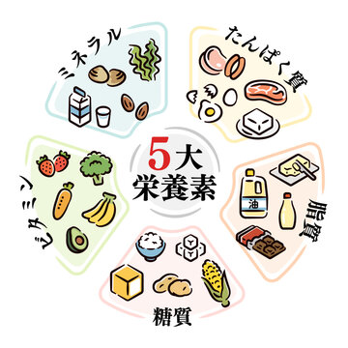
健康な食生活に油は重要です。また、バランスの良い食事がおすすめです。
マーガリン等の食品に含まれる脂質は、タンパク質、糖質（炭水化物）、ビタミン、ミネラルと並ぶ、5大栄養素の一つです。
脂質は、ほとんどの食品に含まれており、体内では、エネルギー源（1g当たり９Kcal）になるだけでなく、体細胞の構成や生体機能の調整（必須脂肪酸）にもあたってくれています。
バランスの良い食生活は、適正な脂質の摂取に結び付き、脂質を摂りすぎないことにも繋がります。
（豆知識）みえる油とみえない油
1日に摂取する脂質の８０％が肉類等の他の食品から取られます。植物油、
バター、マーガリン等から摂取する脂質は、1日に摂取する脂質の２０％程度です。

Slide 9
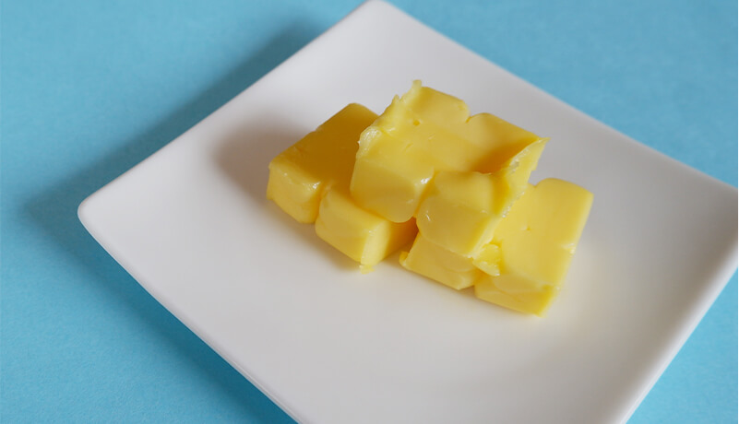

食生活と健康を守るために、
日本マーガリン工業会会員各社は、製品中のトランス脂肪酸の低減に取り組み続けます。
本資料は、政府等が公表した最新のデータを用い、マーガリン等に含まれるトランス脂肪酸の状況等を
分かり易くお伝えするためにまとめたものです。
東京都中央区日本橋3－13⁻11 油脂工業会館 ２Ｆ
☎ ０３-３２４２－３７７０
ＨＰ https://www.j-margarine.com
Ｘ @JMIA1024
jmiajimi@j-margarine.com

